Slide 1
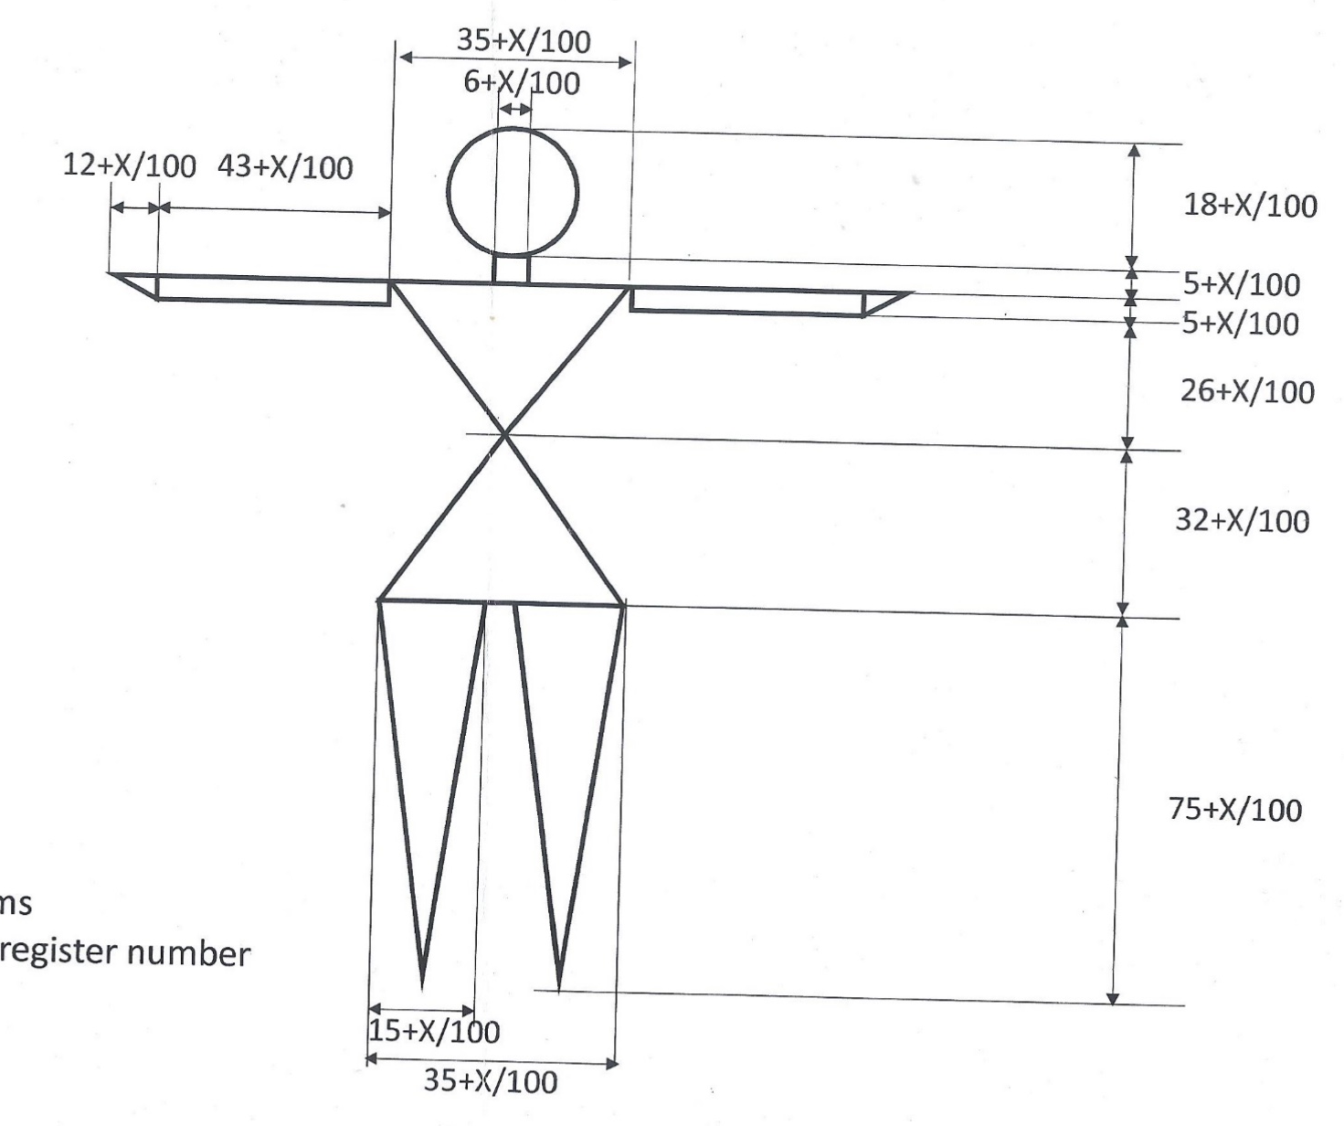
35.2 cm
6.2 cm
12.2 cm
43.2 cm
A7
18.2 cm
A8
5.2 cm
A1
A2
A9
A10
5.2 cm
A3
A4
26.2 cm
A5
32.2 cm
A6
A12
A11
A13
A14
75.2 cm
15.2 cm
35.2 cm

Slide 2
12.2 cm
A1
5.2 cm
138.8 cm
133.6 cm

Slide 3
43.2 cm
A2
5.2 cm
12.2 cm
133.6 cm

Slide 4
55.4 cm
17.6 cm
A3
31.4 cm
107.4 cm

Slide 5
73 cm
17.6 cm
A4
31.4 cm
107.4 cm

Slide 6
32.2 cm
A5
55.4 cm
17.6 cm
75.2 cm

Slide 7
32.2 cm
A6
73cm
17.6 cm

Slide 8
63.9 cm
9.1 cm
A7
18.2 cm
144 cm

Slide 9
A8
5.2 cm
69.9 cm
6.2 cm
138.8 cm

Slide 10
43.2 cm
A9
5.2 cm
90.6 cm
133.6 cm

Slide 11
12.2 cm
5.2 cm
A10
138.8 cm
133.6 cm

Slide 12
7.6 cm
55.4 cm
A11
75.2 cm

Slide 13
7.6 cm
63 cm
A12
75.2 cm

Slide 14
7.6 cm
75.4 cm
A13
75.2 cm

Slide 15
7.6 cm
83 cm
A14
75.2 cm

